Slide 1
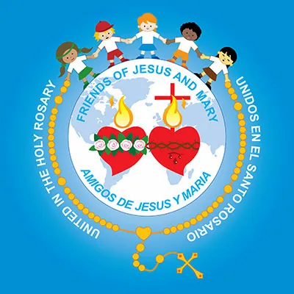
MINISTERIO AMIGOS DE JESUS Y MARIA
CICLO A - IV Domingo de Adviento
LA VIRGEN CONCEBIRA
MATEO 1, 18-24
www.fcpeace.org

Slide 2
LECTURA DEL SANTO EVANGELIO SEGÚN
SAN Mateo 1, 18-24

Slide 3
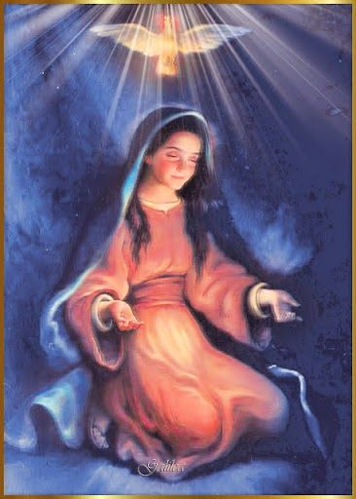
“La Virgen concebirá y dará a luz un hijo.”
Cristo vino al mundo de la siguiente manera: Estando María, su madre, desposada con José, y antes de que vivieran juntos, sucedió que ella, por obra del Espíritu Santo, estaba esperando un hijo.

Slide 4
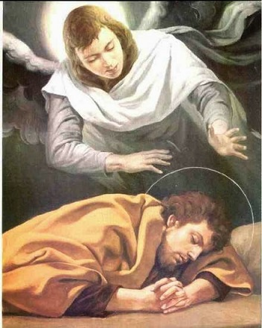
José, su esposo, que era hombre justo, no queriendo ponerla en evidencia, pensó dejarla en secreto. Mientras pensaba en estas cosas, un ángel del Señor le dijo en sueños: "José, hijo de David, no dudes en recibir en tu casa a María, tu esposa, porque ella ha concebido por obra del Espíritu Santo. Dará a luz un hijo y tú le pondrás el nombre de Jesús, porque él salvará a su pueblo de sus pecados".

Slide 5
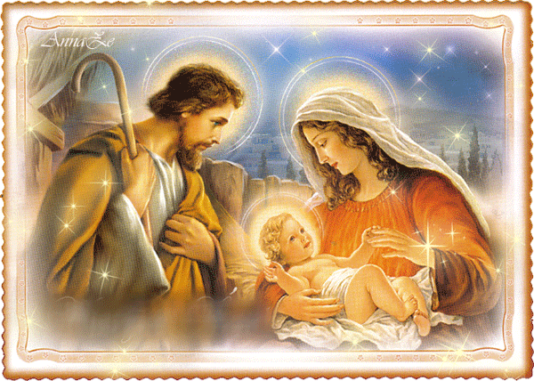
Todo esto sucedió para que se cumpliera lo que había dicho el Señor por boca del profeta Isaías: He aquí que la virgen concebirá y dará a luz un hijo, a quien pondrán el nombre de Emanuel, que quiere decir Dios-con-nosotros. Cuando José despertó de aquel sueño, hizo lo que le había mandado el ángel del Señor y recibió a su esposa.

Slide 8
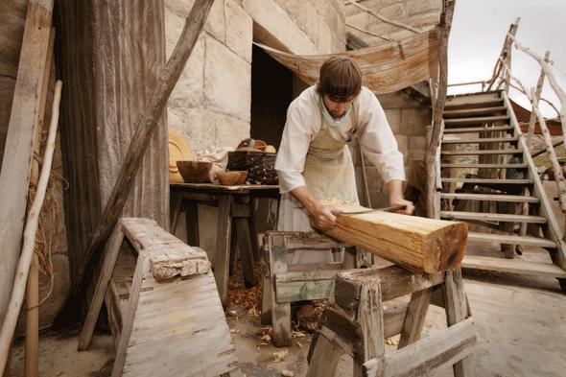
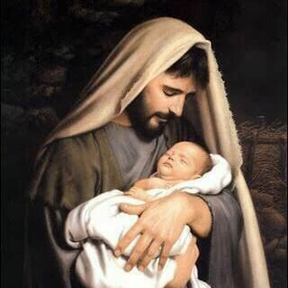
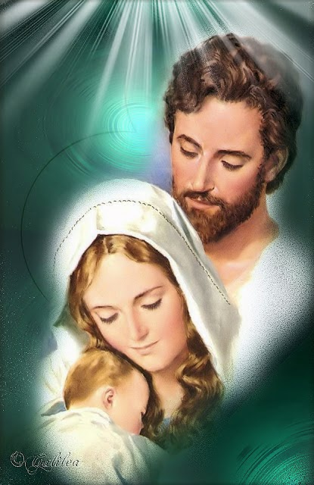
¡¡Ya faltan muy pocos días para la Navidad!! Y hoy el evangelio nos habla de un hombre llamado José.
QUIEN ERA SAN JOSE
CARPINTERO; DESCENDIENTE
DEL REY DAVID
PADRE TERRENAL DE JESUS
ESPOSO DE LA VIRGEN MARIA

Slide 9
¿Cómo se sintió San José al saber que su prometida esperaba un hijo?
SORPRENDIDO, PUES AUN NO VIVIAN JUNTOS

Slide 10
¿Qué decía la ley judía sobre estos casos?
EL PODIA DENUNCIAR A LA VIRGEN MARIA Y ELLA PODIA MORIR SIENDO APEDREADA POR INFIEL.

Slide 11
¿Qué hace José?
EL AMA A LA VIRGEN MARIA Y SIENDO UN HOMBRE JUSTO NO QUERIA HACERLE DAÑO POR TANTO NO DICE NADA Y DEJA TODO EN MANOS DE DIOS.

Slide 12
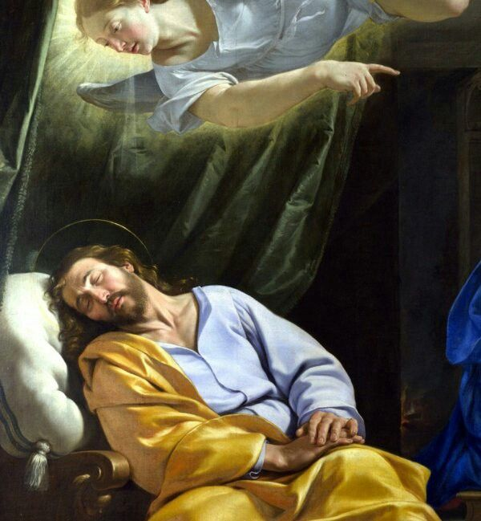
¿Cómo supo San José que Dios es el Padre de Jesús?
DIOS MANDA UN ANGEL PARA QUE LE DIGA EN SUEÑOS QUE ACEPTE A MARIA PORQUE SU HIJO ES DIOS Y LE PONDRA POR NOMBRE JESUS – EMANUEL – QUE SIGNIFICA DIOS CON NOSOTROS.
Y ASI HIZO JOSE CUANDO DESPERTO.

Slide 13
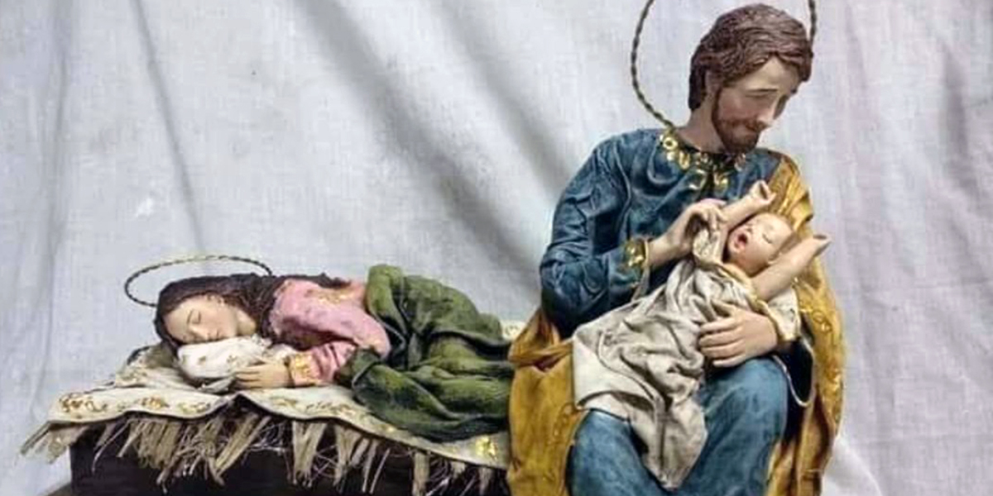
SAN JOSE
FUE EXCELENTE PADRE Y AMO Y CUIDO MUCHO A JESUS Y A LA VIRGEN MARIA
SIEMPRE FUE OBEDIENTE A LO QUE DIOS LE PIDIO
LOS TRES FORMARON LA SAGRADA FAMILIA

Slide 14
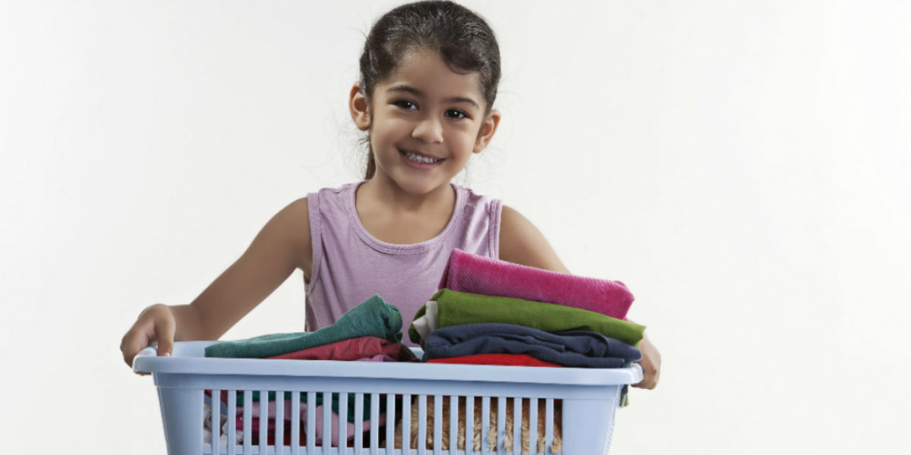
Y NOSOTROS HACEMOS LO QUE SAN JOSE?
SOMOS OBEDIENTES
PEDIMOS Y DEJAMOS LAS
COSAS EN MANOS DE DIOS
PENSAMOS SIEMPRE EN COMO
PODEMOS AYUDAR A OTROS

Slide 15
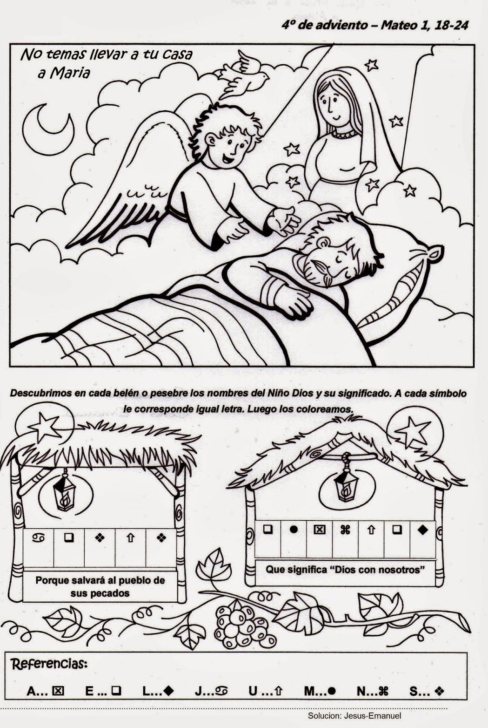
J
E
S
U
S
E
M
A
N
U
E
L

Slide 17
ORACION
Dios mío, quiero imitar a San José. Ayúdame a siempre aceptar dócilmente tus planes, respondiendo siempre a lo que me pidas. Enséñame a superar mis miedos e inseguridades dejando todo en tus manos. Mantenme siempre unido a Ti por medio de la oración. Ayúdame a ser justo, prudente y bueno. Quiero que nazcas en mi corazón y permanezcas por siempre conmigo.
Amén.

Slide 18
José el de María, https://youtu.be/7n_4DDO9om8 (3-7 años)

Slide 19
Himno a San José, Mariano Duran, https://youtu.be/Cyaek7BDMH8 (8+ años)

